Slide 1


Slide 2


TREINAMENTO : 29.04.24
NOVO PORTFÓLIO
POLÍTICA COMERCIAL
( novas regras )
PORQUE É IMPORTANTE

Slide 3
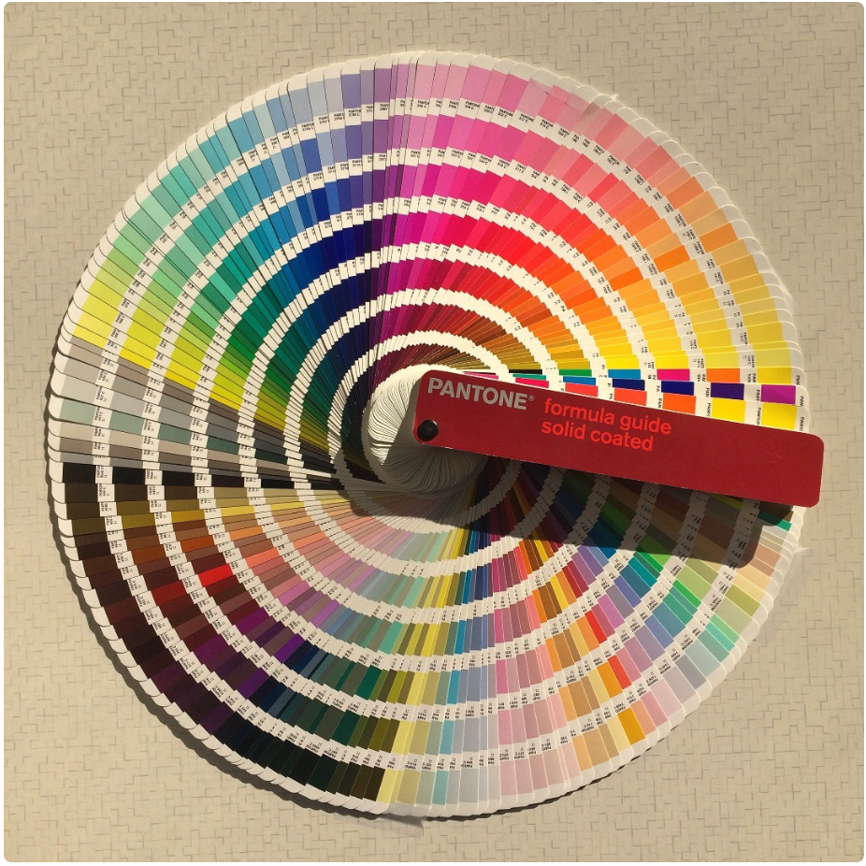
PORTFÓLIO
NOVOS PRODUTOS
IMPRESSÃO ATÉ 8 CORES.
PORQUE É IMPORTANTE :
1) + amplia atuação.
2) + oportunidade.
3) + saco ( frente/verso ).

Slide 4

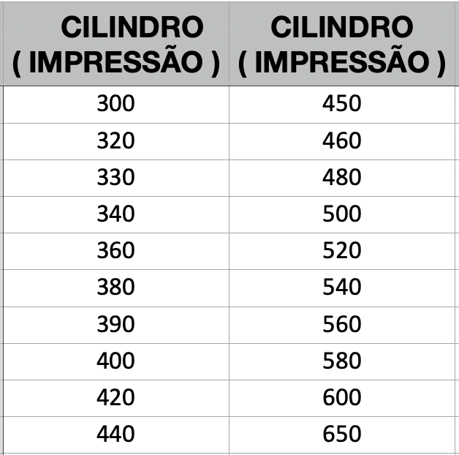
PORTFÓLIO
NOVOS PRODUTOS
NOVAS MEDIDAS
PASSO FOTOCÉLULA
PORQUE É IMPORTANTE :
1) + amplia atuação.
2) + oportunidade.
3) + saco ( frente/verso ).

Slide 5


PORTFÓLIO
NOVOS PRODUTOS
SACO : 4 SOLDAS
PORQUE É IMPORTANTE :
1) + amplia atuação.
2) + oportunidade.
3) - concorrência.
4) + agrega valor.
5) + combinação de estrutura ( laminado ).

Slide 6


PORTFÓLIO
NOVOS PRODUTOS
SACO : flow pack
PORQUE É IMPORTANTE :
1) + amplia atuação.
2) + oportunidade.
3) - concorrência.
4) + agrega valor.
5) + inclui sanfona lateral ( impressão ).

Slide 7
PORTFÓLIO
NOVOS PRODUTOS
desafio : gestão da venda
PORQUE É IMPORTANTE :
1) + maior tempo p/ criação de código.
2) + maior tempo p/ formação de preço.
3) + maior lead time.
4) + período inicial de consolidação do processo.

Slide 8


NOMENCLATURA
No portfólio temos 2 situações distintas de embalagem :
1) saco VALVULADO
2) saco COM VÁLVULA.
LEMBRETE
PRODUTO 1
PRODUTO 2
PORQUE É IMPORTANTE :
esclarecer a abordagem junto ao cliente e internamente entre os departamentos da empresa.

Slide 9
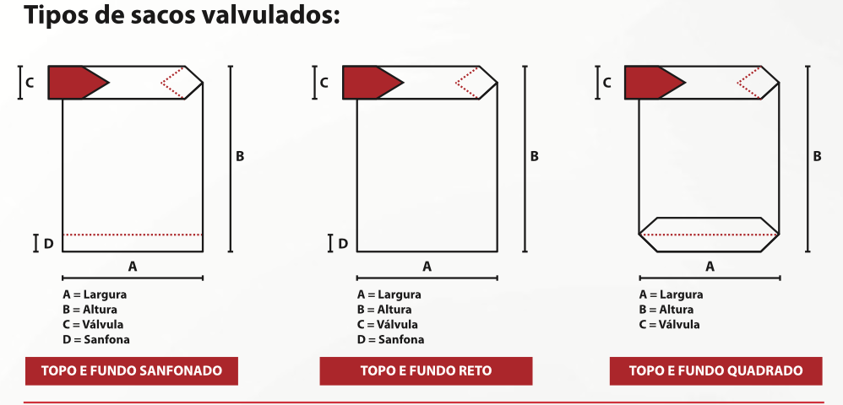
SACO VALVULADO
Abaixo os modelos de sacos valvulados. As cotas definem as corretas medidas da embalagem.
LEMBRETE
PORQUE É IMPORTANTE :
esclarecer a medida junto ao cliente. Mercado trata a medida APARENTE e falamos internamente da medida NOMINAL, o qual não é usual na VENDA. TABELA DE PREÇO c/ medida APARENTE.

Slide 10
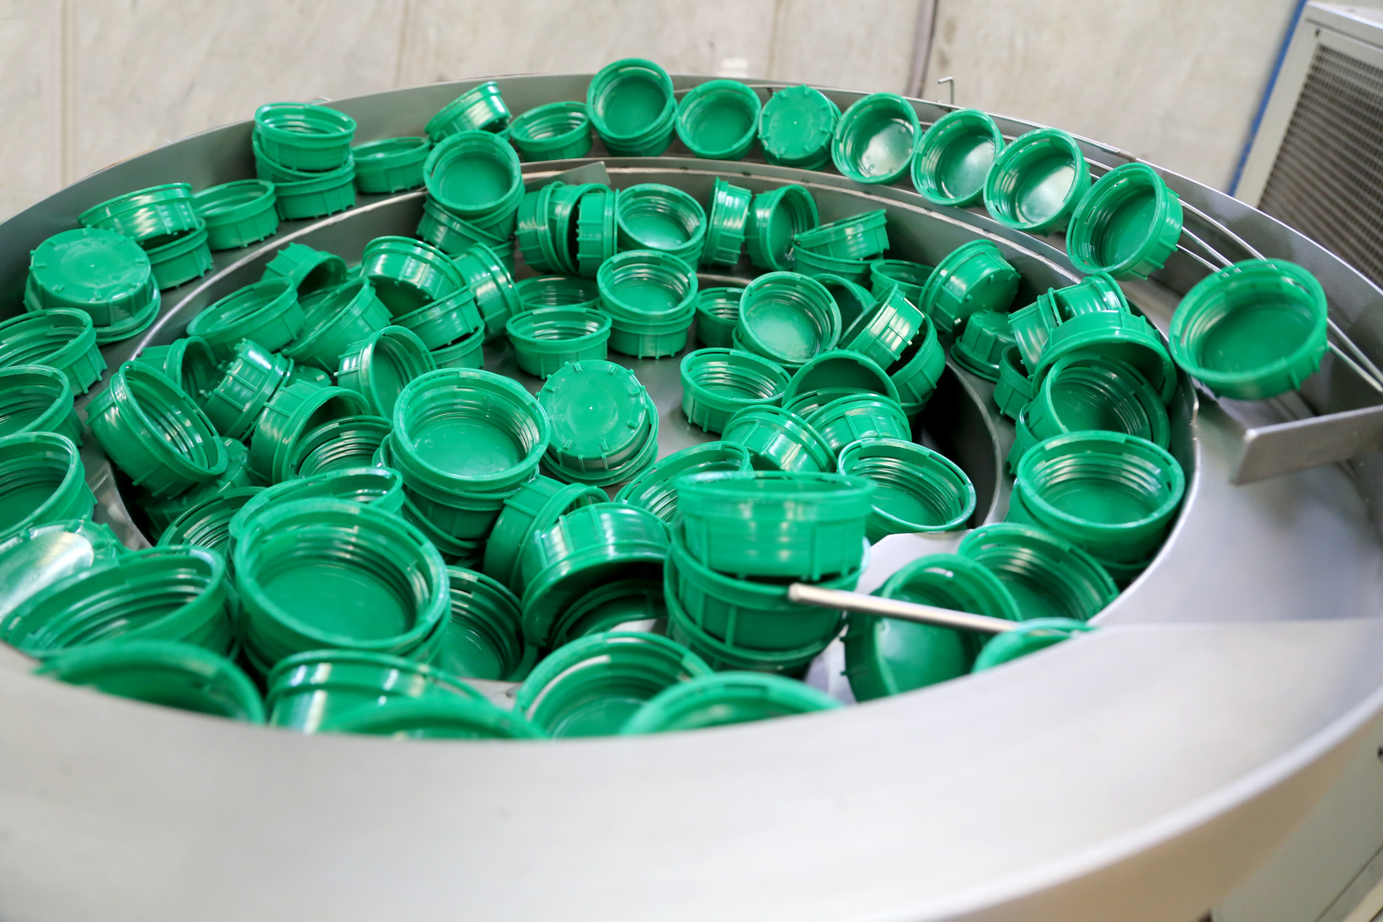
TAMPA CATRACA
caso seja definido pelo cliente a marca ( fornecedor ) considere TABELA + 5%.
LEMBRETE
PORQUE É IMPORTANTE :
temos diversos fornecedores homologados e consideramos o melhor preço para tabela de vendas.

Slide 11

POLÍTICA COMERCIAL
NOVA REGRA
1) PREÇO vs PERFIL do cliente.
2) PEDIDO : 2 modelos
2.1 : FOB
2.2 : CIF, inclusão na NF.
excluido, CIF - acrescentar frete, gerar pedido

Slide 12
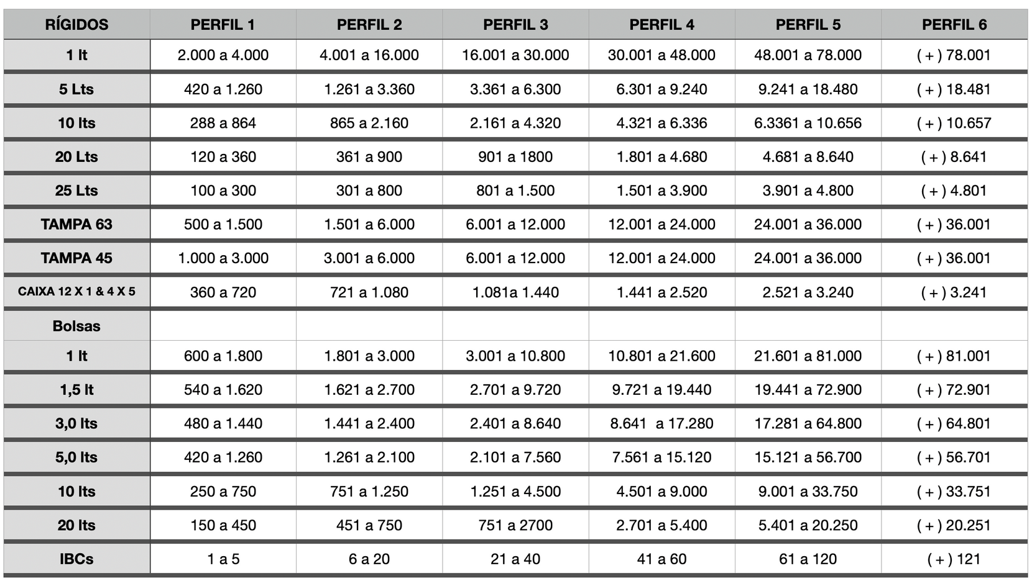
TABELA DE PREÇO vs PERFIL
PORQUE É IMPORTANTE :
1) adequa preço pelo porte do negócio.
2) + oportunidade.
3) + competitivo.
4) + ativos.
5) + portfólio.
6) contempla a carga mista ( FECHADA ).
7) venda + criativa.
8) REGRA É REGRA, há custo por cada perfil.

Slide 13
Exemplo : PREÇO vs PERFIL
1 pallet ( PERFIL 1 )
4 Pallets ( PERFIL 2 )
4 truck ( PERFIL 3 )
3 carretas ( PERFIL 5 )
4 carretas ( PERFIL 6 )

Slide 14
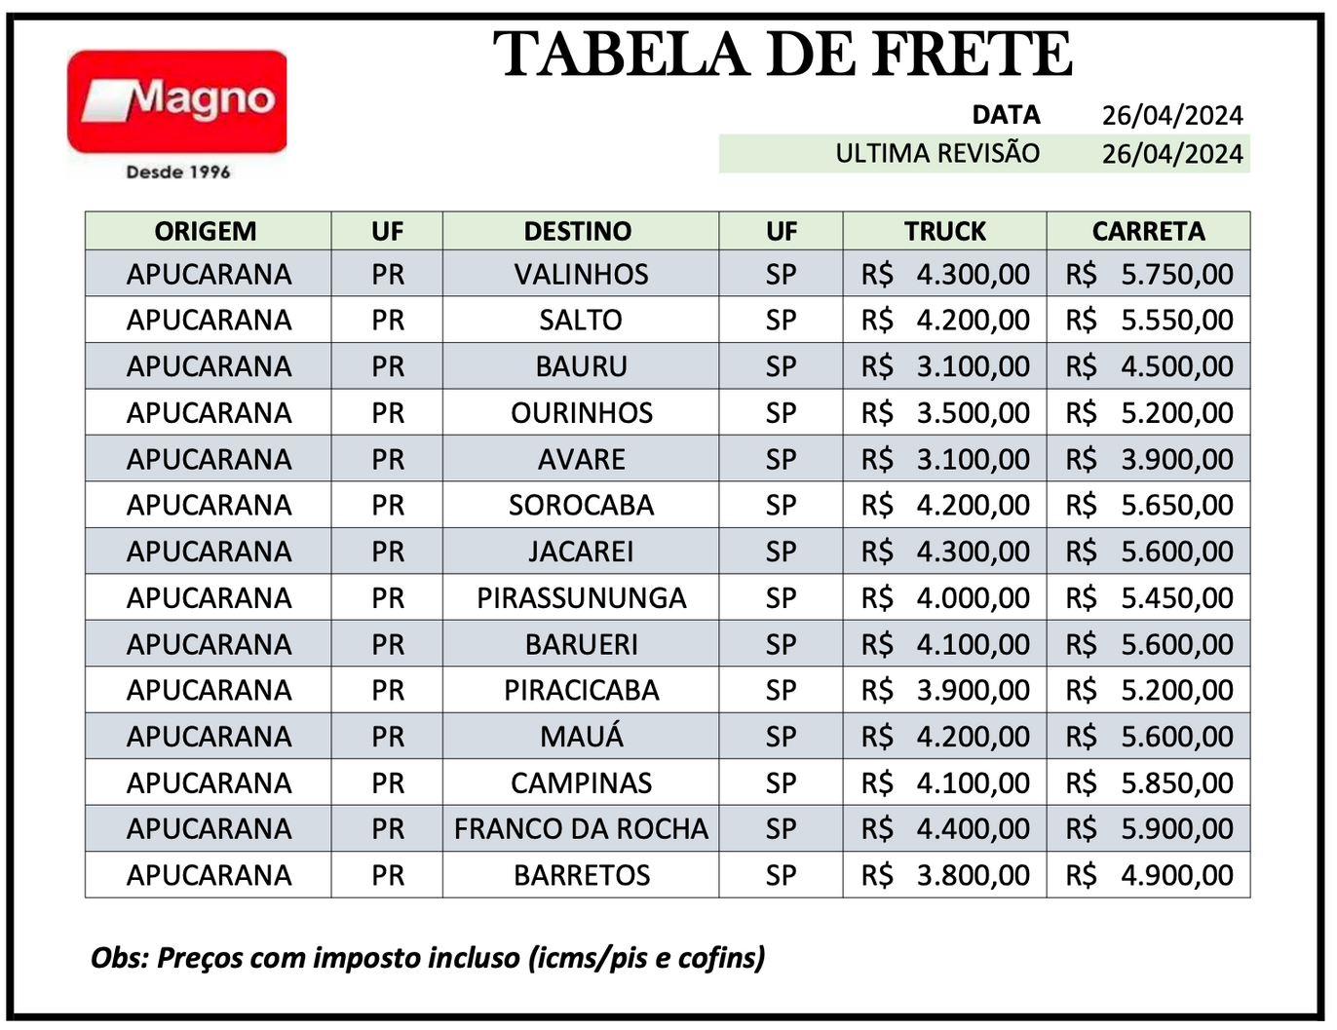
TABELA DE FRETE
política comercial :
1) TABELA DE FRETE : CONTROLADORIA
2) inclusão no pedido de VENDA.
3) respeitar R$ & DESTINO, responsabilidade vendedor.
4) Tabela de frete, revisão c/ novos destinos.
5) preço : TRUCK & CARRETA.
6) FLEXIVEIS : fracionado, continua a politica atual, solicitação a logística.
PORQUE É IMPORTANTE :
1) + agilidade.
2) + dinâmico.
3) + acertivo na precificaçao da sub-região.
4) + vendas | criatividade : formação de carga mista.
TAXA DE DESLOCAMENTO :
1) frete + T.D ( R$ ) até 300 kg do destino principal.

Slide 15
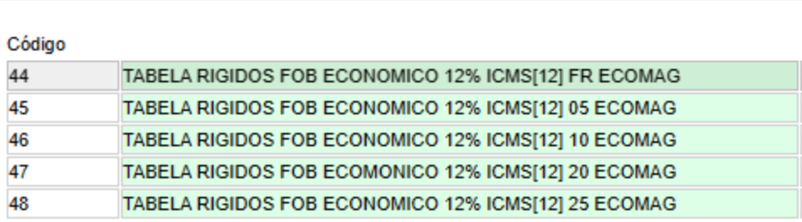
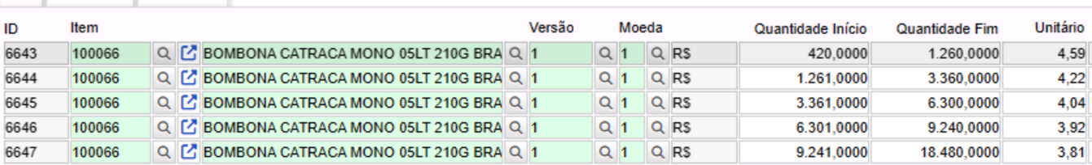
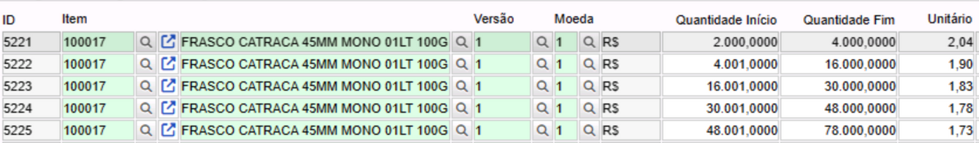
POLÍTICA COMERCIAL
PORQUE É IMPORTANTE :
1) tabela por GRUPO DE EMBALAGEM ( ex.: 1 lt; 5 lts )
2) + agilidade na revisão da tabela de preço, reajuste ( + ou - ).
3) facilita a campanha de desconto.
PORQUE É IMPORTANTE :
1) + alinhamento ao perfil do cliente.
2) + competitivo.
3) + participação em grande volumes.
4) + agrega valor, R$/kg. escalonamento de preço.

Slide 16
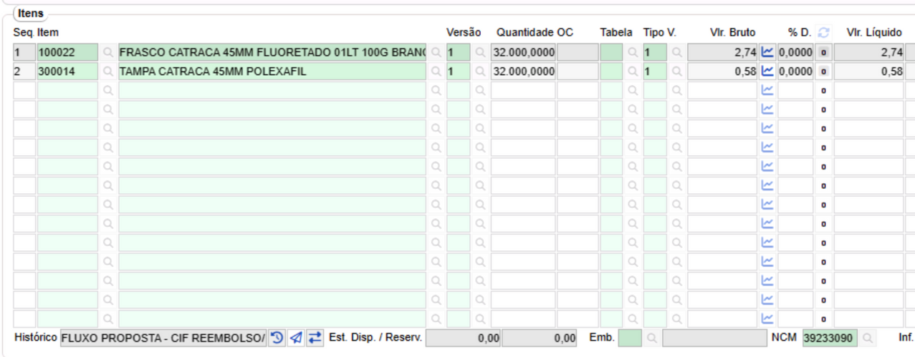
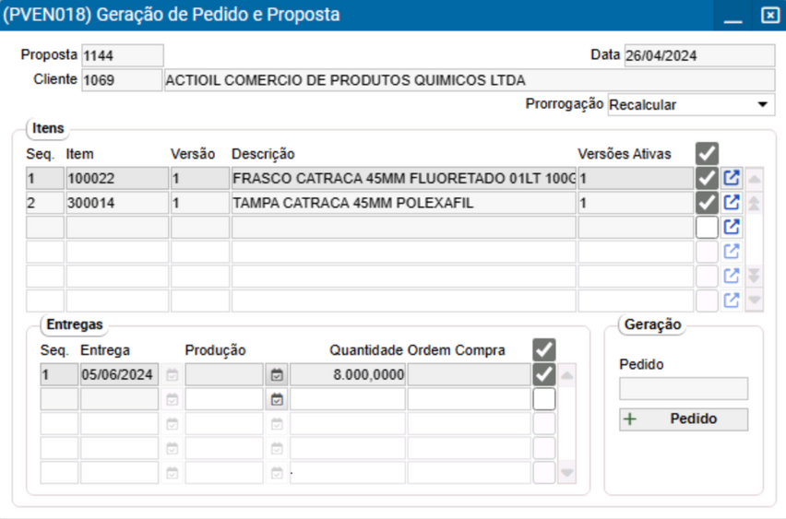
REGRA COMERCIAL
PORQUE É IMPORTANTE :
1) PROPOSTA : emissão conforme PERFIL de quantidade.
2) PEDIDO : gerar diversos pedidos vinculado a proposta.
3) CONTEMPLA preço.

Slide 17
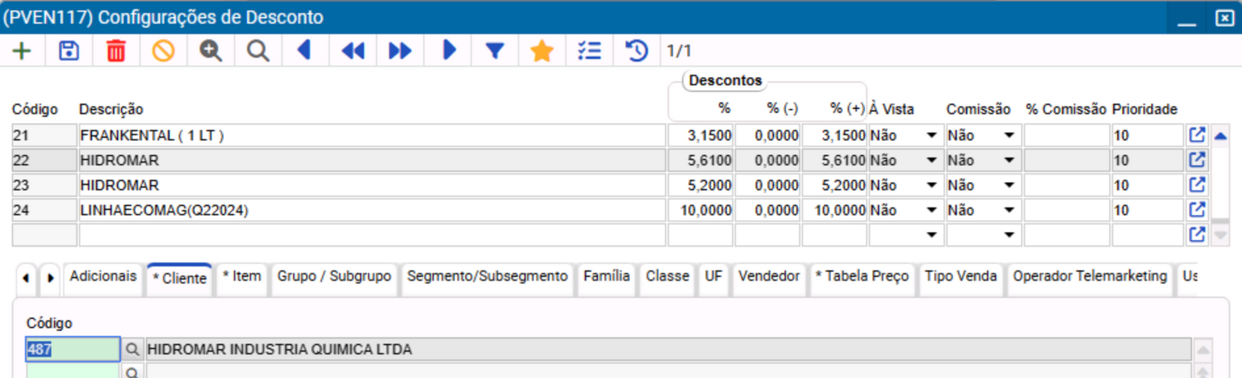
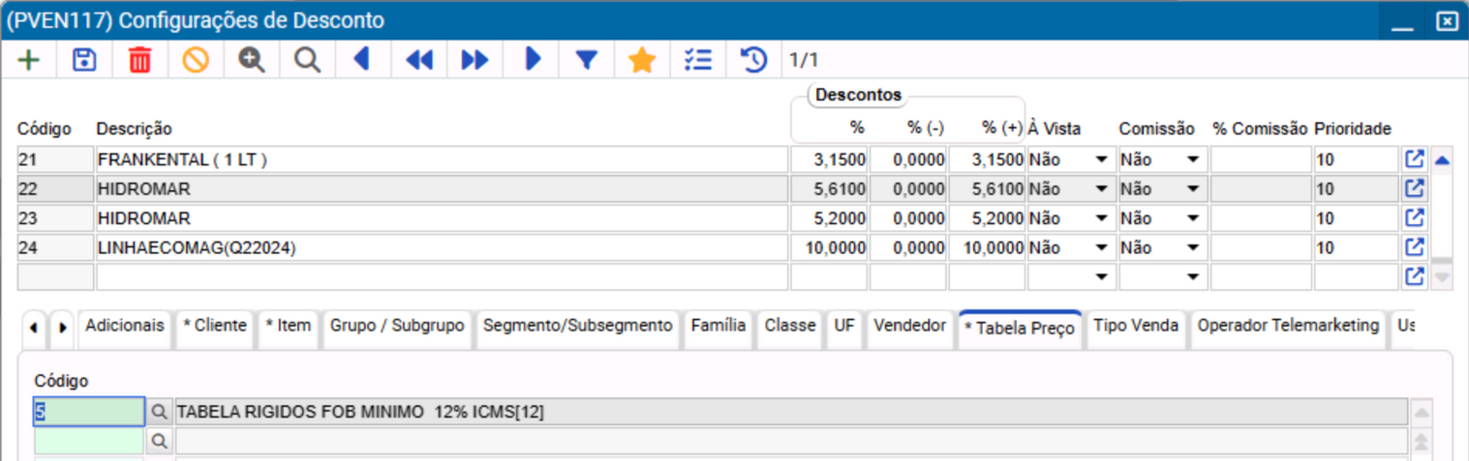
REGRA COMERCIAL
PORQUE É IMPORTANTE :
1) amarrar configuraçao de desconto no cliente, conforme PERFIL.
2) configuraçao obrigatório antes de emissão de proposta & pedido.
3) sem RETRABALHO & CANCELA.

Slide 18
POLÍTICA COMERCIAL
INÍCIO : Segunda feira, dia 06.05.24.
1) CONTROLADORIA, finalizando TABELA.
2) ENGENHARIA, treinamento interno.
até a data segue o atual modelo.

Slide 19


Slide 20
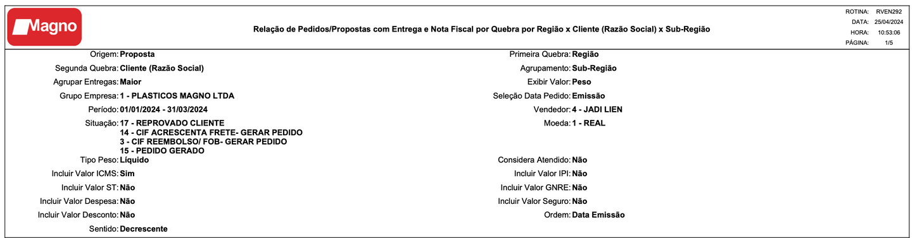
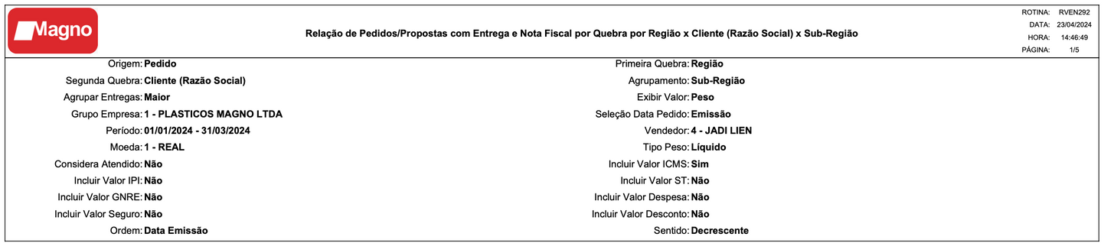
INDICE DE CONVERSÃO
PARAMETRIZAÇÃO : RVEN292
PORQUE É IMPORTANTE :
EX.: IC = 50%
1) proposta Vs pedido emitido.
2) auxilia no direcionamento da venda, durante TRIMESTRE.
3) possibilita ajuste de conduta.
4) orienta no PLANEJAMENTO do FUNIL DE VENDAS.
5) orienta no PLANEJAMENTO do CALENDARIO DA SEMANA.
1) Meta TRIMESTRE : 150 toneladas.
2) PROPOSTA para período : 300 toneladas.
Toda Sexta Feira, envio do RVEN 292, PROPOSTA & PEDIDO.
parecer do vendedor junto ao email.

Slide 21
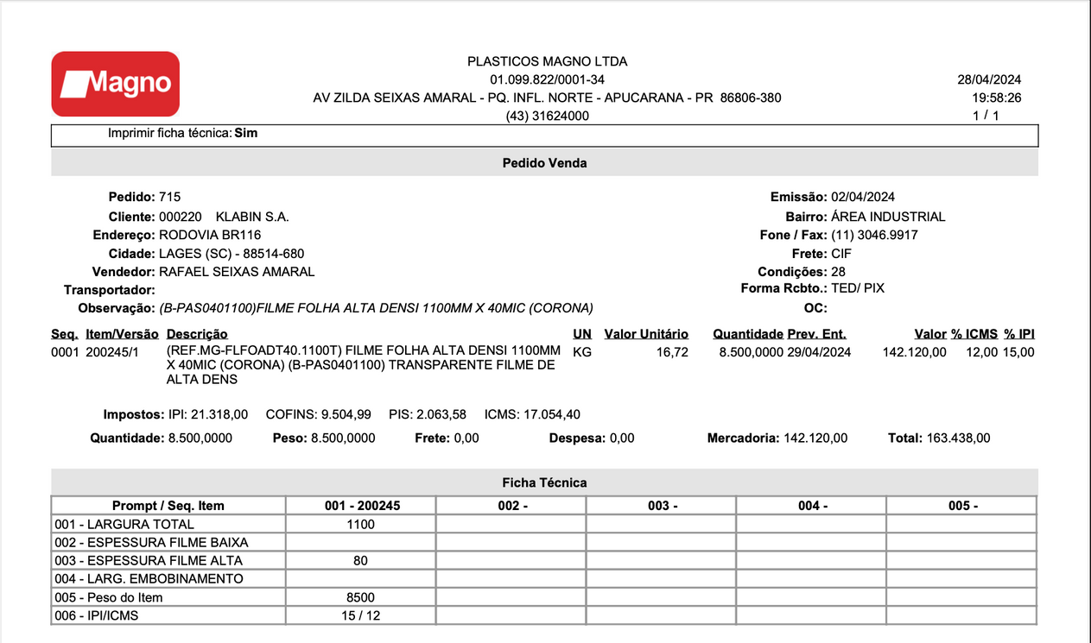
PEDIDO DE VENDA ( pdf )
FORMALIZA VIA EMAIL.
"DE ACORDO" DO CLIENTE.
ANEXA DOCUMENTO, ETP E ARTE.
PORQUE É IMPORTANTE :
1) evita desgaste no relacionamento comercial.
2) documento para eventual discusão de fornecimento.
3) banco de dados da INFO no SERVIDOR da Magno.
4) elimina DEVOLUÇÃO.

Slide 22

ECOMAG ( CAMPANHA Q2 )
PERFIL 4
PERFIL 5
PERFIL 6
Até 30 Junho.24 ( -10% )

Slide 23

TIME DE VENDAS
perfil AGRESSIVO
PORQUE É IMPORTANTE :
  NÃO SIGNIFICA PREÇO BAIXO.
  portfólio, ampliado itens de atuação.
  até 8 cores.
  saco 4 SOLDAS + FLOW PACK.
  PREÇO vs PERFIL, + competitivo.
  ECOMAG, linha completa 1 lt a 25 lts ( campanha (-) 10%, Q2 ).
  PREÇO por quantidade, viabilidade de carga fechada MISTA.
  índice de CONVERSÃO ( proposta Vs pedidos ).
  planejamento, FUNIL DE VENDAS.
  planejamento, CALENDÁRIO DA SEMANA, execução.
  TABELA DE FRETE, definida por sub região + agilidade na cotação.
  TABELA DE FRETE, carga fechada, MISTA + COMPLEMENTO.

Slide 24


